Slide 1
Музичне мистецтво незалежної України. Сучасні співаки та музичні групи. Участь в конкурсах та фестивалях
Підготувала учениця 2-го курсу фізико-математичного класу
Доля Вікторія

Slide 2
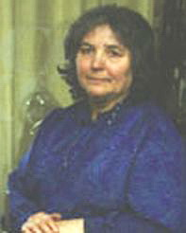
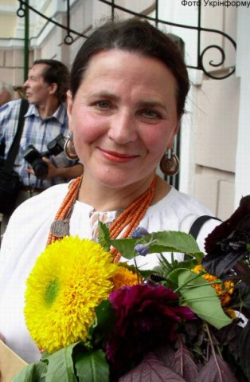

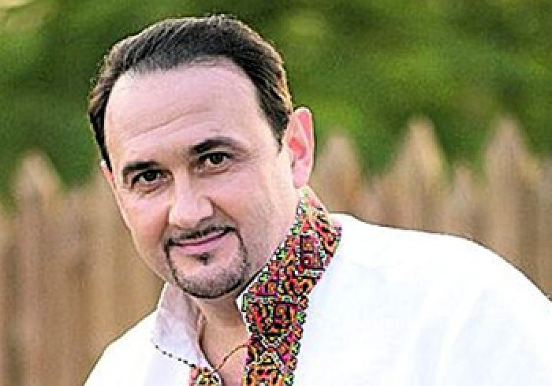
Сучасна українська класична музика
Емблема фестивалю "Київмузикфест"
Леся Дичко — найвідоміший хоровий композитор в Україні.
Народна артистка україни Ніна Матвієнко
Оперний співак Володимир Гришко

Slide 3
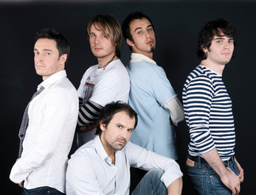
Українська рок-музика
Океан Ельзи (або скорочено — О. Е.)

Slide 4
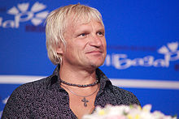
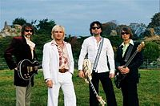
Рок-н-ролл з етнікою
Воплі Відоплясова
Оле́г Ю́рійович Скри́пка (* 24 травня 1964) — український музикант, вокаліст, композитор, лідер гурту «Воплі Відоплясова».

Slide 5
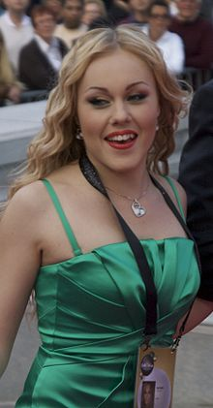
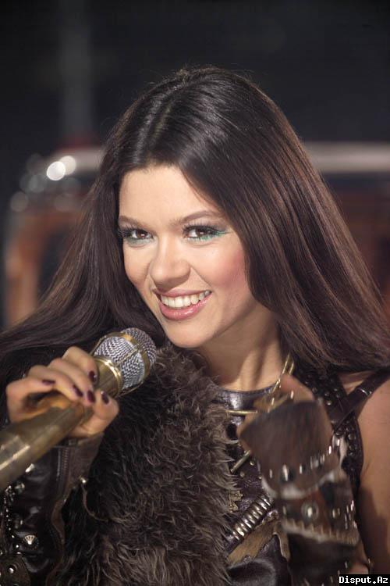
Фестивалі й конкурси
Alyosha
Руслана

Slide 6
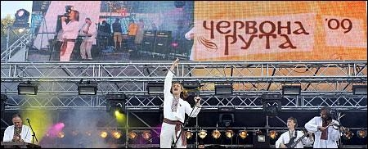
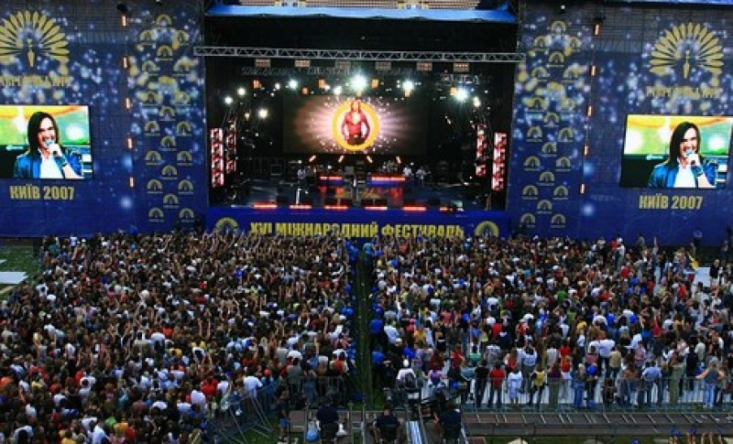
«Червона рута»— регулярний (що два роки) український молодіжний музичний фестиваль.
«Таврійські ігри»

Slide 7
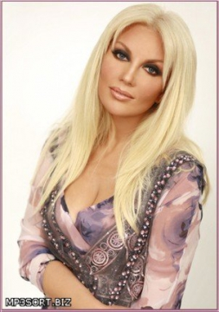
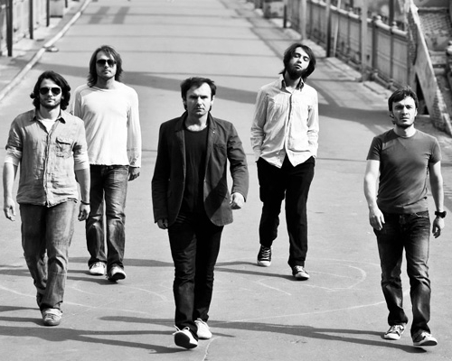
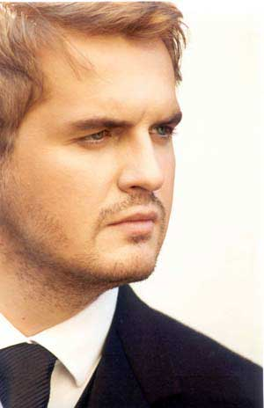
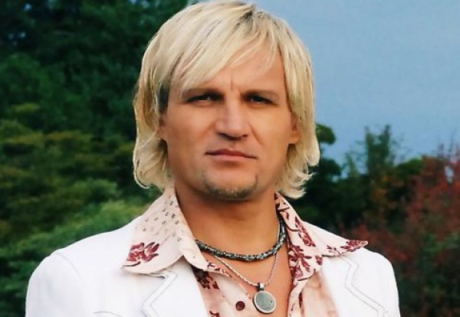
Дякую за увагу!

